Slide 1

МК ДОУ Починковский детский сад №8
«Вовлечение родителей
в совместную
деятельность»
Подготовила: воспитатель
высшей квалификационной категории
Шалунова Л.А.
с. Починки 2025г.

Slide 2

Вовлечение родителей в жизнь детского сада – это не просто модный тренд, а ключевой фактор успешного развития детей. Активные родители - это наши союзники, помощники и источник ценного опыта

Slide 3
I. Мотивация родителей
• Понимание ценности: Родители должны осознавать, почему их участие важно для ребенка, для группы, для детского сада в целом. Объясняйте, что участие родителей положительно влияет на:
• Развитие ребенка: обогащает его опыт, расширяет кругозор, укрепляет связь с семьей и педагогом.
• Атмосферу в группе: создает чувство общности, взаимопомощи, поддержки.
• Качество образовательного процесса: позволяет использовать разнообразные ресурсы, идеи, опыт.
• Личная выгода: Покажите, что участие в жизни ДОУ полезно и для самих родителей.
Это возможность:
• Узнать больше о развитии своего ребенка, получить профессиональные рекомендации от воспитателей.
• Поделиться своими знаниями и опытом с другими родителями.
• Расширить круг общения, найти новых друзей.
• Провести время с ребенком в интересной и полезной деятельности.
• Позитивные эмоции: Создавайте позитивный опыт для родителей. Участие должно приносить радость, удовлетворение, чувство выполненного долга. Избегайте формальных, скучных мероприятий.

Slide 4
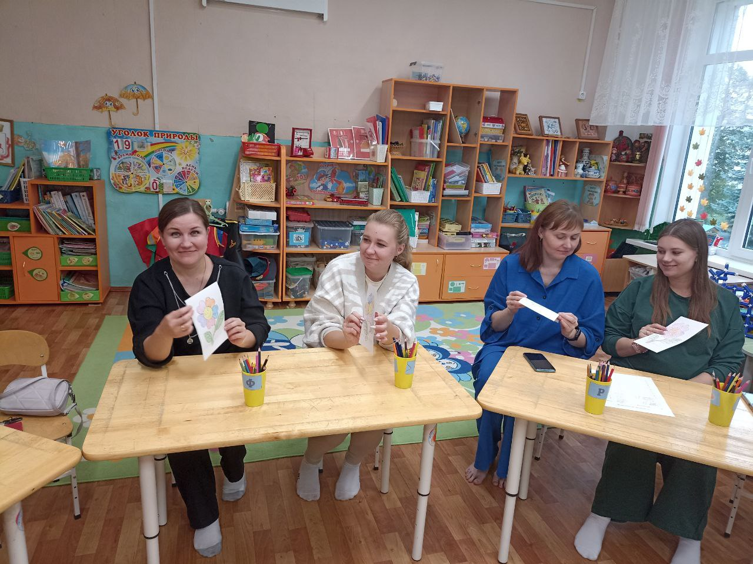
Практические советы по мотивации:
1. Персонализированный подход: Учитывайте интересы, возможности, занятость каждого родителя. Предлагайте разные формы участия, чтобы каждый мог найти что-то для себя.
2. Индивидуальные беседы: Проводите индивидуальные беседы с родителями, выявляйте их потребности и предлагайте конкретные варианты участия.
3. Признание заслуг: Благодарите родителей за их вклад, отмечайте их достижения, выражайте признательность за их поддержку. Используйте грамоты, благодарственные письма, устные похвалы.
4. Создание «родительского актива»: Сформируйте группу активных родителей, которые будут помогать в организации мероприятий, делиться опытом, поддерживать других родителей.
5. Примеры успешного участия: Рассказывайте о положительном опыте других родителей, демонстрируйте результаты их участия.

Slide 5
II. Эффективная коммуникация
• Доступность информации: Родители должны иметь доступ к информации о жизни группы, о планах, мероприятиях, успехах детей. Используйте разные каналы коммуникации:
• Информационные стенды: размещайте актуальную информацию, фотографии, детские работы.
• Родительские собрания: проводите собрания регулярно, обсуждайте важные вопросы, отвечайте на вопросы родителей.
• Личные беседы: уделяйте время для личных бесед с родителями, обсуждайте индивидуальные особенности ребенка.
• Социальные сети, мессенджеры: создайте группу в социальной сети или мессенджере для оперативного обмена информацией.
• Сайт ДОУ: размещайте информацию о деятельности детского сада на сайте.
• Активное слушание: Внимательно слушайте родителей, проявляйте интерес к их мнению, задавайте вопросы, уточняйте информацию.
• Обратная связь: Регулярно запрашивайте обратную связь от родителей, узнавайте их мнение о работе ДОУ, учитывайте их предложения и замечания.
• Позитивный язык: Используйте позитивный, доброжелательный язык в общении с родителями. Избегайте критики, обвинений, негативных оценок. Сосредоточьтесь на успехах ребенка, на позитивных изменениях в его развитии.

Slide 6
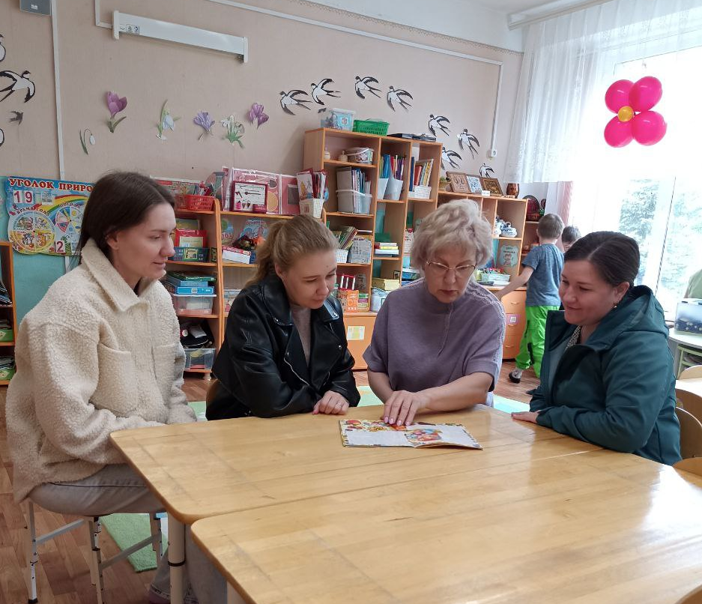
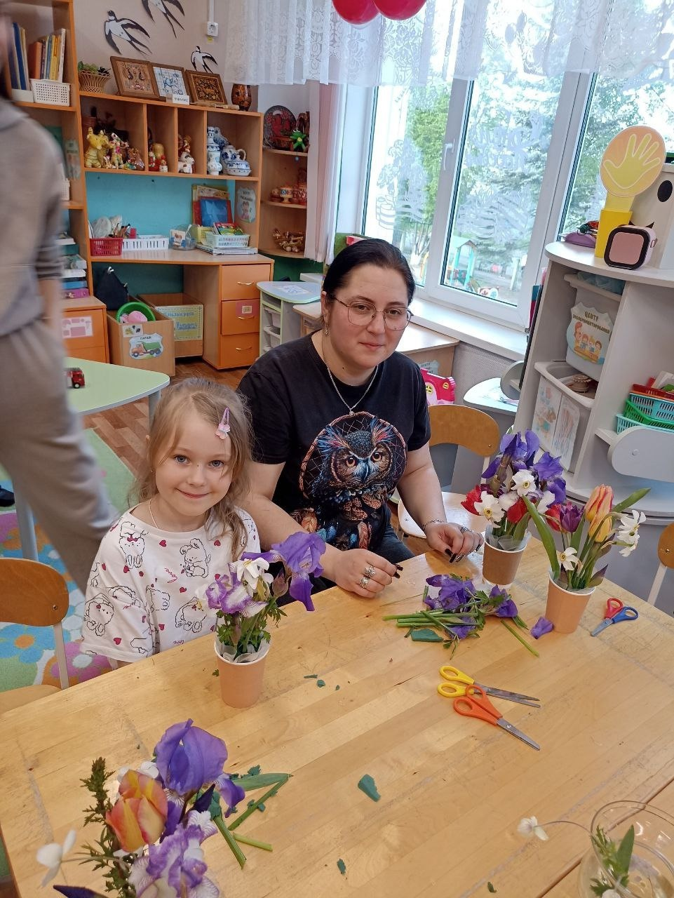
Практические советы по коммуникации:
1. Регулярность: Установите регулярный график общения с родителями (например, еженедельные отчеты, ежемесячные собрания).
2. Ясность: Излагайте информацию четко, лаконично, понятно. Избегайте профессионального жаргона.
3. Доступность: Будьте доступны для родителей, отвечайте на их вопросы, оказывайте консультативную помощь.
4. Разнообразие: Используйте разные формы коммуникации, чтобы охватить все категории родителей.
5. Позитивность: Создавайте позитивную атмосферу общения, будьте доброжелательны, приветливы, открыты.

Slide 7
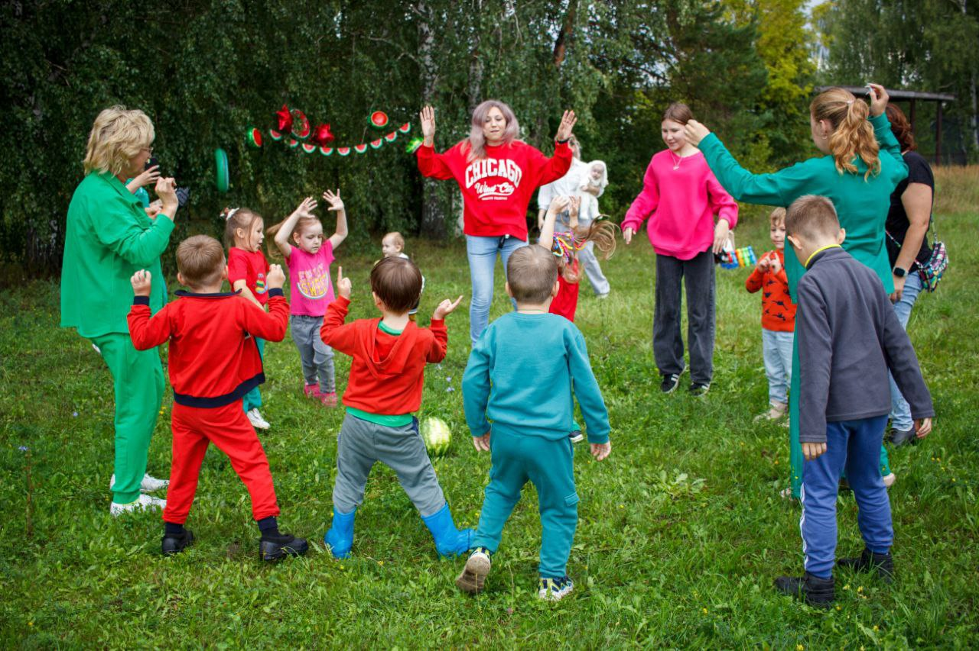
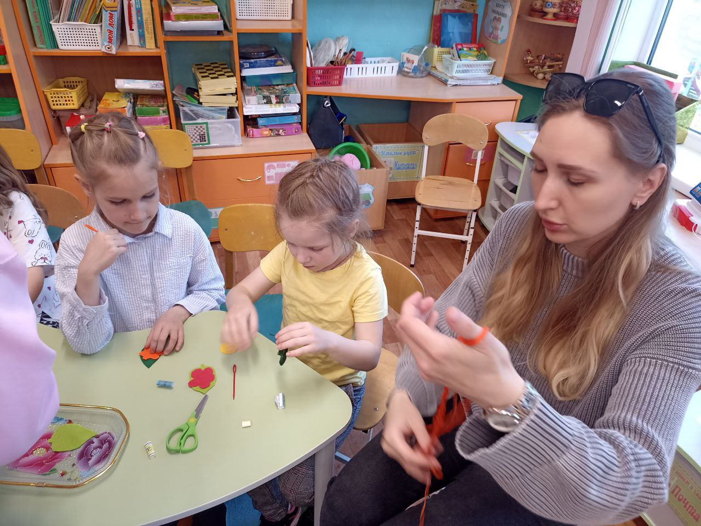
III. Поддержка родителей
• Создание атмосферы доверия: Родители должны чувствовать, что им доверяют, что их мнение ценят, что их поддерживают.
• Оказание помощи и консультаций: Предоставляйте родителям необходимую информацию и консультации по вопросам воспитания, развития, обучения детей.
• Организация родительских клубов: Создайте родительские клубы по интересам, где родители могут общаться, делиться опытом, получать поддержку друг от друга.
• Проведение совместных мероприятий: Организуйте совместные мероприятия для детей и родителей (праздники, экскурсии, мастер-классы, спортивные соревнования), которые будут способствовать укреплению семейных связей и созданию чувства общности.
• Обучение родителей: Организуйте для родителей семинары, тренинги, мастер-классы по вопросам воспитания, развития, обучения детей.

Slide 8
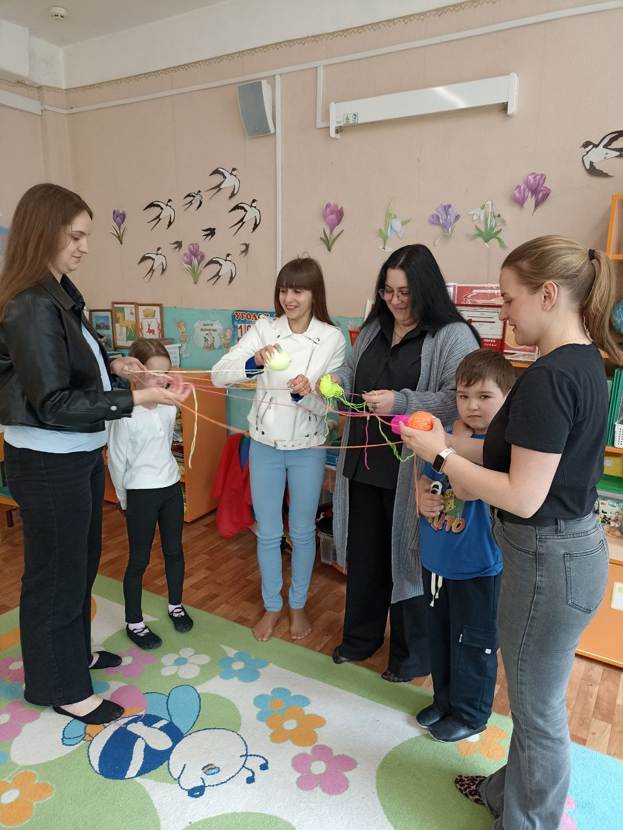
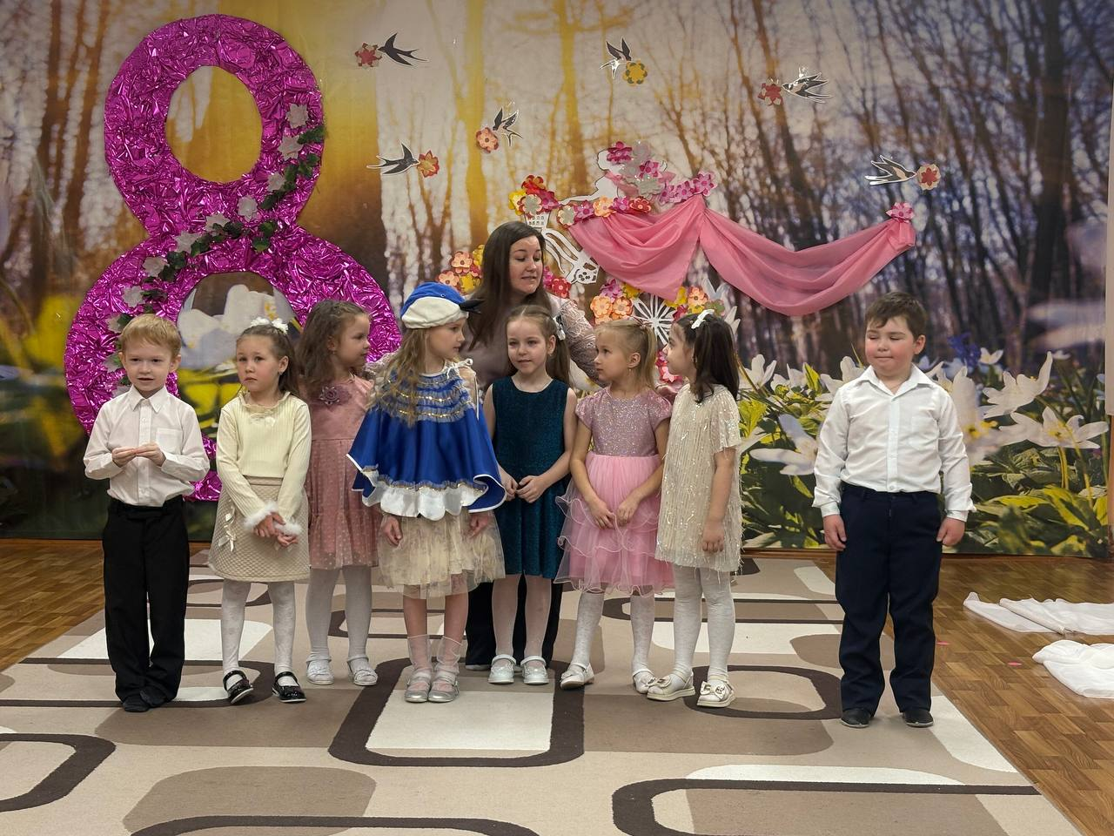
Практические советы по поддержке:
1. Будьте эмпатичны: Проявляйте понимание и сочувствие к проблемам и трудностям родителей.
2. Предлагайте помощь: Будьте готовы оказать помощь и поддержку родителям, если они в этом нуждаются.
3. Создавайте сообщество: Поощряйте общение и взаимодействие между родителями, создавайте чувство общности и поддержки.
4. Будьте гибкими: Учитывайте индивидуальные потребности и обстоятельства каждой семьи, проявляйте гибкость в организации работы с родителями.
5. Будьте позитивными: Создавайте позитивную атмосферу в детском саду, поддерживайте родителей, вдохновляйте их на активное участие в жизни ДОУ.

Slide 9
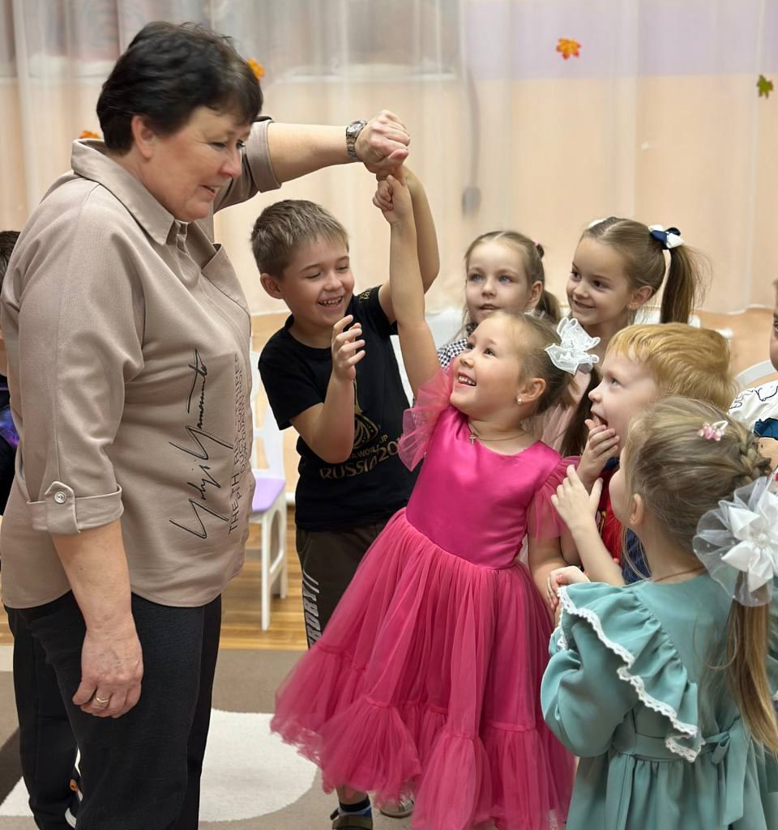
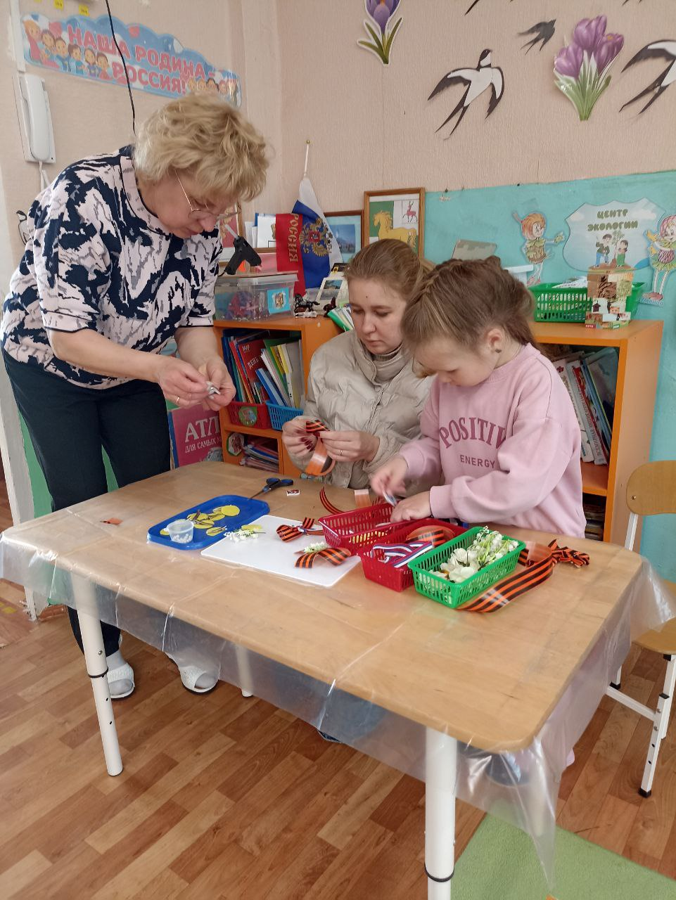
Вовлечение родителей в жизнь детского сада – это длительный и кропотливый процесс, требующий от воспитателей терпения, творчества и профессионализма. Однако, результаты этого процесса стоят затраченных усилий. Активные родители – это залог успешного развития детей, благополучия семьи и процветания детского сада.
Помните: мотивация, коммуникация и поддержка – три кита, на которых держится эффективное взаимодействие с родителями.

